Slide 1

Использование системы
современных приемов
и упражнений при работе с текстом

Slide 2
При работе с текстом мы формируем,
развиваем и совершенствуем
правильность
скорость
понимание

Slide 3
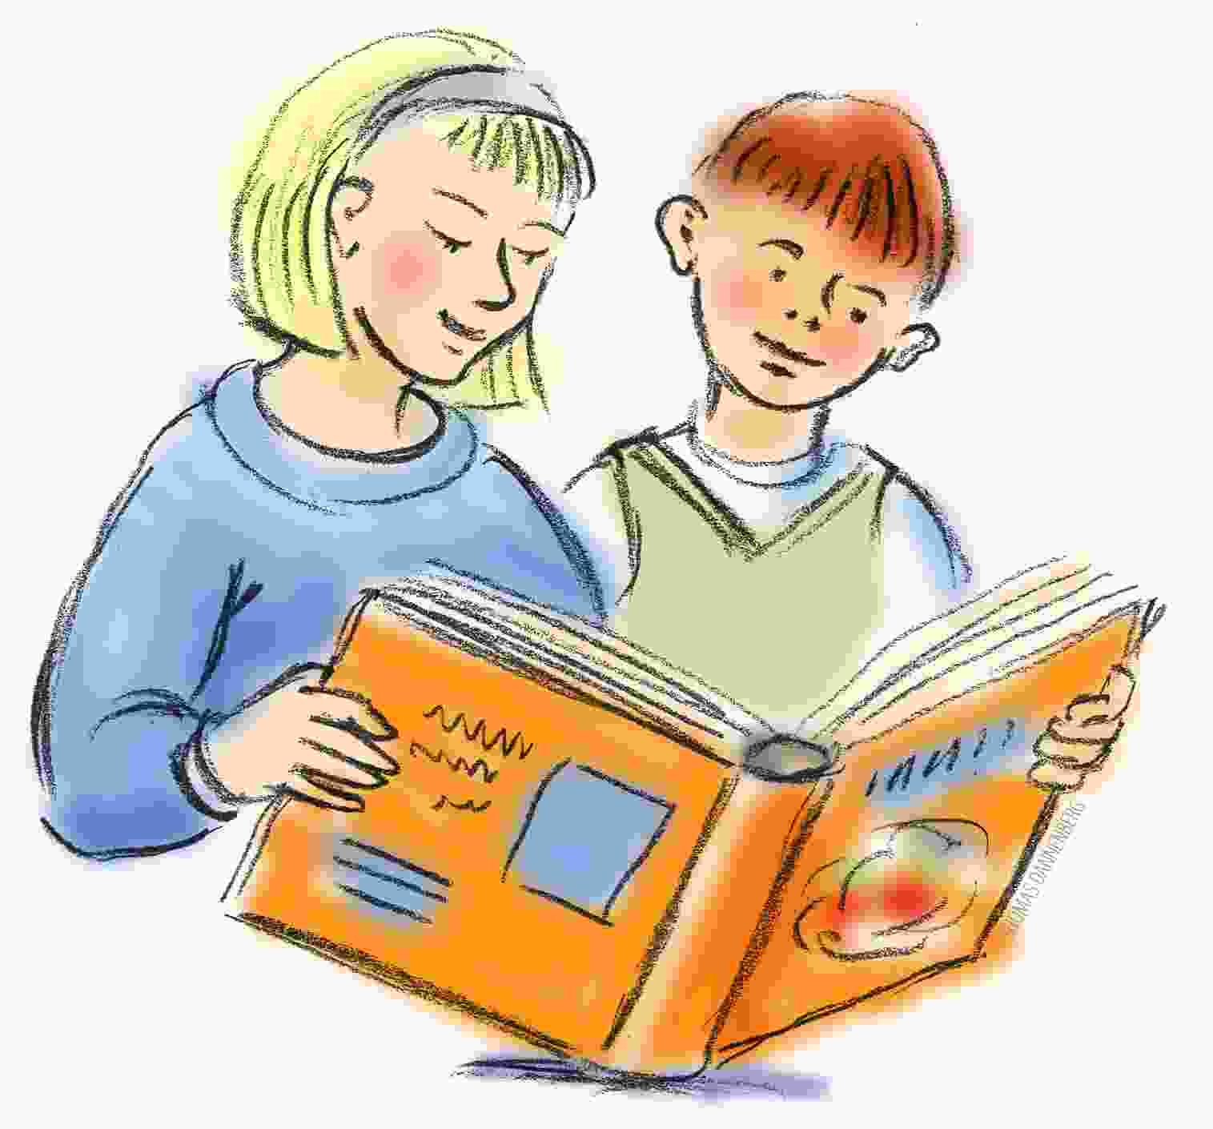
Упражнения, направленные
на формирование
правильности чтения

Slide 4
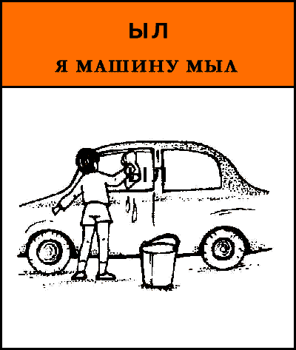


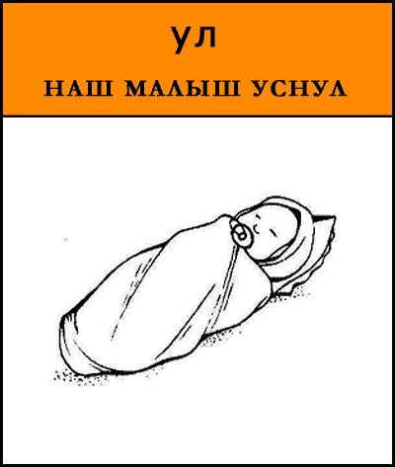

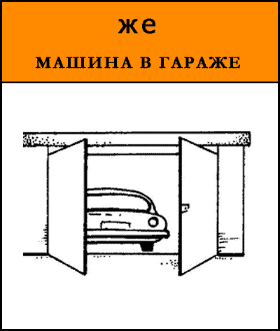

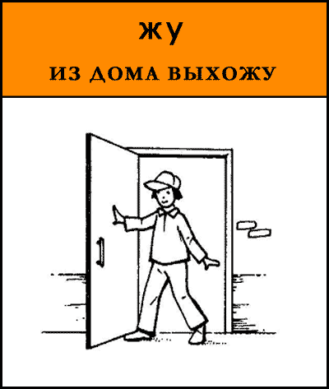
Чистоговорки

Slide 5
Избирательность внимания
М Я Ч П В Р А О Л Н Ш
И М Ь Б Ю Д О Ж М О М
М В В Л М К Г У Н Д З К
М Я Ч Л В Р А О Л Н Ш
И М Ь Б Л Д О Ж М О М
М В В Л М К Л У Н Д Л К

Slide 6
Избирательность внимания
МУЗЫКАТИМРАОЛДДРЖЗОХМУЗЫКАЭ
МУКАИСТМЬБПЛХЗМУЗЫКАЮЖЭДРЛО
ВАМАМАИТРМУЗЫКАЮМУЛДЗМУЗЫКА
МАГАЗИНХЖЭЮБМСЯЧЫВМИРБЮОДГЙ
ЯЧВМУЗЕЙГНКПМРАКЖЭШОЛТЯБЧОВГ
МЯСОЖДБМЫЛОЬБЮПЕКЦМУРАВЕЙЭХ

Slide 7
Избирательность внимания
СЧМСВРНАСТУПИЛАЗИМАЩШГЕНКРОА
СЧВЫАУПКРМИТАИМСТРЕЩИТМОРОЗЯ
ИДЁТСНЕГЗЩШЦБЮЬТСДЕТИГУЛЯЮТЭ

Slide 8
Избирательность внимания
СЧМСВРСКОРОЩШГЕНКРОАВЕРНУТСЯ
ИЗВЫАУПКРМИТТЁПЛЫХЕЩИТЗЮБИПР
ЧСИСТРАНТЭИТОПЛДПТИЦЫЧЫСВМАП

Slide 9
Чтение только второй
половины слова
Вы любите кататься с горки?
И пингвины любят.
Пингвины, как дети.
Тоже любят кататься.
Только у них нет санок.
Лягут на брюшко и катятся вниз.

Slide 10
Заколдованное слово
Мама учит меня ьтазяв.
Я вяжу фраш.
Шарф йылеб.
На нем ытевц.
Их вязать онжолс.
Надо считать илтеп.

Slide 11
Анаграммы
На келыбар
Ратеяб лоишп тиволь убры.
аСаш ёсн дочуки.
Кляо и Алки лизяв тьес.
аСаш мойпал тьяп кенуой.
Кляо мойлап щикале.
Алкиу лаппося калиймень
касарь.

Slide 12
Найди слова,
которые спрятались в слогах
Ли – са – ды – ра – ки – ты
Ла – па – ра – но – ша – лун

Slide 13

Упражнения, направленные
на развитие
скорости чтения

Slide 14
Фотоглаз
ШАЛУНЬЯ

Slide 15
Фотоглаз
ОЛАДЬИ

Slide 16
Фотоглаз
ХОХОТУНЬЯ

Slide 17
Фотоглаз
ОБЕЗЬЯНА

Slide 18
Поиск заданных слов
У птиц птенцы. Они пищат.
Птенцы хотят есть. Их много.
А мама одна. Где ей успеть?
Но папа поможет. Птенцы
будут сыты.

Slide 19
Метод ритмических
фиксаций
стол ваза
чашка плита
машина солнце
конфета чернила
карандаш пистолет
телевизор спектакль
магнитофон автомобиль
мотоциклист кондуктор
командировка велосипедист

Slide 20
Причитывание по слову
У осы не усы, не усищи, а усики.

Slide 21
Чтение с подсчетом слов,
предложений, строчек
Буксир
Продолжи за учителем

Slide 22

Упражнения, направленные
на формирование
понимания прочитанного

Slide 23
Поиск лишних слов
Галка села на забор. Зима.
Миша зима ел булку. Дал галке крошки. Галка зима не летит к Мише. Зима. Боится.
Миша отошёл. Галка стала зима клевать.

Slide 24
Антиципация
(добавление слога,
части слова, целого слова)
Вот она по веткам ска*,
Промелькнула над кус*,
Точно бойкий рыжий мя*,
С пышной шёрсткой и хвос*.

Slide 25
Антиципация
Полез мишка за медом.
Мед в *. Вокруг кружат *.
Гонят *. Пчелы больно *.
Мишка пискнул и убежал
в *. Уже и меда ему не *.

Slide 26
Поиск смысловых
несуразиц
Поиск отрывков из разных произведений

Slide 27
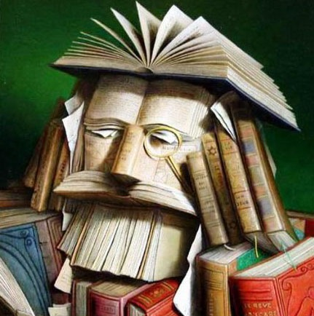
Виды работы с текстом
на уроках чтения

Slide 28
1. Чтение рассказа учителем.
2. Чтение трудных слов.
пой-мал по-ло-жил
кра-пин-ка
кры-лыш-ки
кра-си-вый жуж-жит
по-жа-лел кра-си-во-го
3. Чтение по цепочке с
заданием: запомнить слова с -ж

Slide 29
4. Назвать слова с буквой -ж
Жора, жук, положил, пожалел,
Жужжит, лужайка.
5. Найти односложные,
двусложные, трехсложные слова.
6. Найти слово, в котором
столько же букв, сколько в
слове Жора.

Slide 30
7. Найти слова – предметы,
действия, признаки.
8. Прочитать лесенку слов:
ОН
ЖУК
ЖОРА
УСИКИ
ПОЛОЖИЛ
КРАПИНКА
КРЫЛЫШКИ

Slide 31
9. Найти предложение по
началу (концу).
10. Найти предложение – ответ
на вопрос.
11. Поставить вопрос к
предложению.
12. Прочитать только первое,
второе и шестое предложения.

Slide 32
13. Найти предложения к схеме:
14. Продолжить рассказ.
15. Придумать устный
рисунок к рассказу.

Slide 33
Благодарю
за внимание!

